Slide 1
Tipos de Métodos Agiles
Maritzol Tenemaza

Slide 2
Tipos de Métodos Agiles
Hay muchos tipos de Métodos ágiles. Existen 5 mejores métodos ágiles:
Crystal Metodos.
Scrum
Dynamic Systems Development
Feature Driven Development
Extreme Programming
Scrum y Extreme Programming son los más usados.

Slide 3
Tipos de Métodos Agiles
Otros métodos ágiles reconocidos incluyen:
Programación pragmática.
Modelamiento ágil.
Desarrollo de software adaptativo.
Proceso Rational Unificado.
Notes:
Mientras el software de código abierto provee (tamaño abierto, solo lo suficiente y documentación justo a tiempo), los métodos ágiles dan soporte cualitativo y teórico al desarrollo pobre.

Slide 4
Tipos de Métodos Agiles
Todos los métodos ágiles presentan efectivos frameworks para crear nuevos productos de software.
Los valores de métodos ágiles:
Colaboración con el cliente,
Equipo de trabajo,
Desarrollo interactivo y
Adaptabilidad.
Son más importantes que cualquiera de los métodos ágiles y sus prácticas. ¿Qué significa esto? Cuando se usa métodos ágiles para crear software, uno debe siempre reflexionar sobre sus valores. La tecnología rápidamente evoluciona y así son los métodos ágiles.

Slide 5
Scrum
Fue creada por Jeff Sutherland y otros de Easel Corporation en 1993.
Juntos Ken Achwaber Jeff Sutherland crearon una formal descripción en 1995.
Scrum fue creado por dos básicas razones.
Metodologías existentes simplemente no funcionan.
Un nuevo método fue necesario para asegurar el éxito de un proyecto.

Slide 6
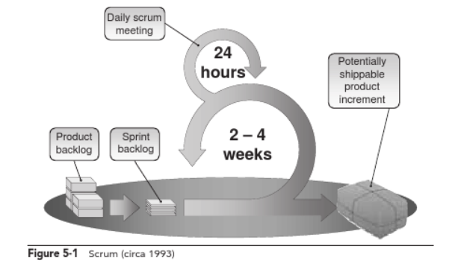
Scrum
Basados en el desarrollo de nuevos productos.
Scrum construye en estabilidad, equipos autoorganizados, sutil control, superposición de fases, multiaprendizaje y aprendizaje organizacional.

Slide 7
Scrum
Scrum inicialmente tuvo 3 grandes fases:
Pre-sprint planning
Sprint
Post sprint meeting
Hoy Scrum está compuesta por 5 reuniones:
Sprint planning meeting
Sprint
Daily standup meetings (*)
Sprint review meeting
Sprint retrospective meetings (*).
(*) Producen una rica comunicación interpersonal, mejora de procesos.

Slide 8
Extreme Programming
Fue creado en 1996 por Kent Beck y su equipo de 20 desarrolladores de la Chrysler incluyendo Ron Jeffries y Matin Fowler.
Su origen no es claro y es uno de los más enigmáticos de los métodos ágiles.
Están basados en Scrum. Pero un tamaño correcto, solo lo suficiente, y justo a tiempo son sus premisas.

Slide 9
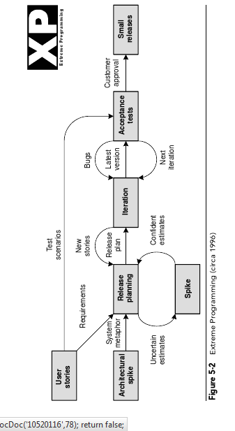
Extreme Programming

Slide 10
Dynamic System Development
Fue creada en 1993 Por la British Consortion y 16 académicos y organizaciones industriales.
El objetivo fué crear desarrollos de aplicaciones rápidas no propietarias .
Consiste en 3 factores:
Comunicación entre desarrolladores y usuarios.
Desarrolladores altamente cualificados.
Requerimientos flexibles del cliente.
Está focalizada en:
Necesidades del cliente priorizadas.
Administración de configuración integrada.
Testing.

Slide 11
Dynamic System Development
Sus 5 mejores etapas son:
Estudio de factibilidad
Estudio del negocio
Modelo de interacción funcional.
Administración de configuración integrada.
Diseño del sistema y construir la iteración.
Implementación

Slide 12
Dynamic System Development
Tiene las siguientes 15 prácticas:
Tiempo de encajonamiento.
Reuniones diarias
Priorización de requerimientos .
Administración del proyecto.
Administración de escalabilidad
Planeación del proyecto
Administración de calidad
Administración de riesgos
Estimación
Facilidades de grupos de trabajo.
Modelamiento
Prototipeado.
Pruebas
Administración de configuración
Herramientas de soporte del medio ambiente.

Slide 13
Dynamic System Development
Adicionalmente tiene 12 roles y 23 productos de trabajo:
Con la colaboración del cliente, equipo de trabajo interacciones adaptabilidad clara y evidente, Dinamic System Development está basada en los valores de los métodos ágiles.
Se trata de un spin off directa de Desarrollo de aplicaciones rápidas.
Extreme Programming y Dinamic System Development tienen partes en común, tales como:
Involucramiento temprano del usuario.
A través de extreme programming se tiene un fuerte punto de apoyo.

Slide 14
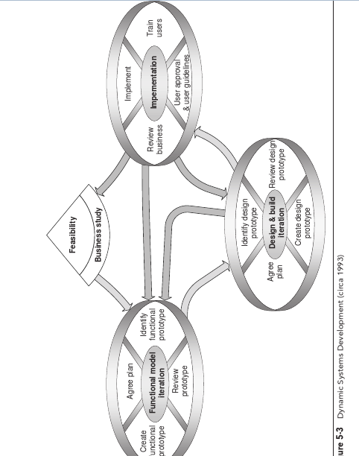
Dynamic System Development

Slide 15
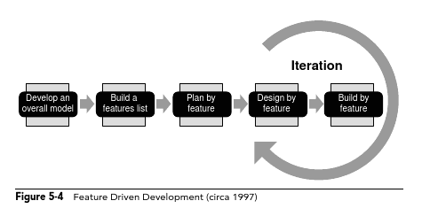
Feature Driven Development
Fue creado por Jeff de Luca and Peter Coad en 1997.
Salvaron un proyecto bancario fallido en Singapur e. Trataron de utilizar un modelado dominio de objetos, con un método orientado a objetos ( figura )

Slide 16
Feature Driven Development
Peter Coad fue preparado para para crear un método de modelado de objetos de dominio evolutivo, el resultado fue Feature Driven Development, el cuál enfatiza en:
Desarrollos interactivos.
Calidad
Software trabajando.
Sistema de Administración de proyecto flexible y adaptable.
Participación de clientes y desarrolladores.

Slide 17
Feature Driven Development
Consiste en 5 fases:
Desarrollo sobre un modelo completo.
Construir una lista de características.
Plan de características.
Diseño por características
Construir por características.
Los roles para la administración del proyecto
Arquitectos principales
Gerentes de desarrollo.
Conductor de programadores
Propietarios de clase.
Expertos del dominio.

Slide 18
Feature Driven Development
Las 4 mejores prácticas son:
Diseño orientado a objetos.
Desarrollo interactivo.
Inspecciones y
Administración de configuración.
Los deliverables son:
Diagramas de clase,
Diagramas de secuencia.
Conjuntos de características.
Productos de software.
Los objetivos principales son:
Producción tangible frecuente.
Alta calidad
Software trabajando.

Slide 19
Feature Driven Development
Un elemento clave de Feature Driven Development es una herramienta: Together Softs Control Center para crear diagramas en Unified Modeling Language.
La lista de Prácticas incluye:
Modelamiento del dominio de objetos.
Desarrollo por características.
Código individual de clases propietario.
Características de los equipos.
Inspecciones
Administración de configuración.
Construcciones regulares.
Visibilidad de progreso y resultados.
Usa los valores de Métodos Agiles
Es un primo cerrado de Scrum.
No es muy popular.

Slide 20
Crystal Methods
Es un método de desarrollo orientado a Objetos.
Creado por Alistair Cockburn de IBM en 1991.
Fue creado por los practicantes del mundo real del software.
El éxito del buen desarrollo de software es:
Buena comunicación.
Alta Moral
Acceso de los desarrolladores al usuario final
Los proyectos que siguen las buenas practicas son exitosas mientras que aquellas que no fallan.
Equipo de trabajo.
Entregas frecuentes.
Colaboración con el cliente.

Slide 21
Crystal Methods
Crystal Methods es una familia de 20 distintos métodos ágiles.
Se analizan en dos dimensiones:
Eje de las Y:
Vida imaginaria. Dinero necesario, Dinero a discreción, confort.
Eje de las X:
Claro, amarillo, naranja, rojo y marrón.

Slide 22
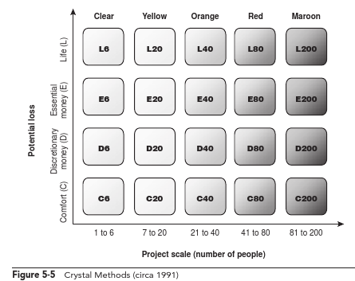
Crystal Methods

Slide 23
Crystal Methods
Crystal methods consiste de 7 niveles:
Ciclo del proyecto
Ciclo de deliberables.
Ciclo de interacción.
Ciclo de integración.
Semanas y días.
Desarrollo de episodios.
Reflexión acerca del proceso.

Slide 24
Crystal Methods
Crystal Métodos cosiste en:
7 Propiedades.
5 estrategias.
9 técnicas.
8 roles.
25 documentos.
La última versión de Crystal Methods es una composición de prácticas desde otros métodos ágiles.
Sus radiadores de informacion son:
Extreme Programming
Scrum (dayli stand ups, burns charts, reflexions desde Scrum. Programando lado por lado. Release Plans, y planes de interacción derivados desde Extreme programming)
Crystal Methods abrazan los valores de Agiles métodos.
Poco usada.

Slide 25
Bibliografía
Business Value of Agile Software Methods : Maximizing ROI with Just-In-Time Processes and Documentation Rico, David F. Sayani, Hasan Sone, Saya Pages: 241 Publisher: J. Ross Publishing Inc. Location: Ft. Lauderdale, FL, USA Date Published: 2009 Language: en LC Call Number: QA76.76.D47 -- R558 2009eb eISBN: 9781604276763 pISBN: 9781604270310 Dewey Decimal Number: 005.1 OCLC Number: 697270736

